Slide 1
Mye2021-grupo-02
“Bombear los condensados de agua del aire acondicionado”.

Slide 2

Universidad católica de el salvador
Microprocesadores y ensambladores.
“Bombear los condensados de agua del aire acondicionado”.
Docente: Ma. Ing. Henry Magari Vanegas Rodríguez.
Alumnos:
Alejandra Marcela Chavez Anaya.
José Carlos Martínez Guevara.
Jonathan Enrique Vanegas Coreas.
Fecha de Entrega:
Lunes 31 de mayo de 2021

Slide 3
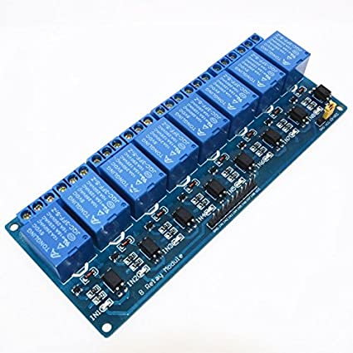
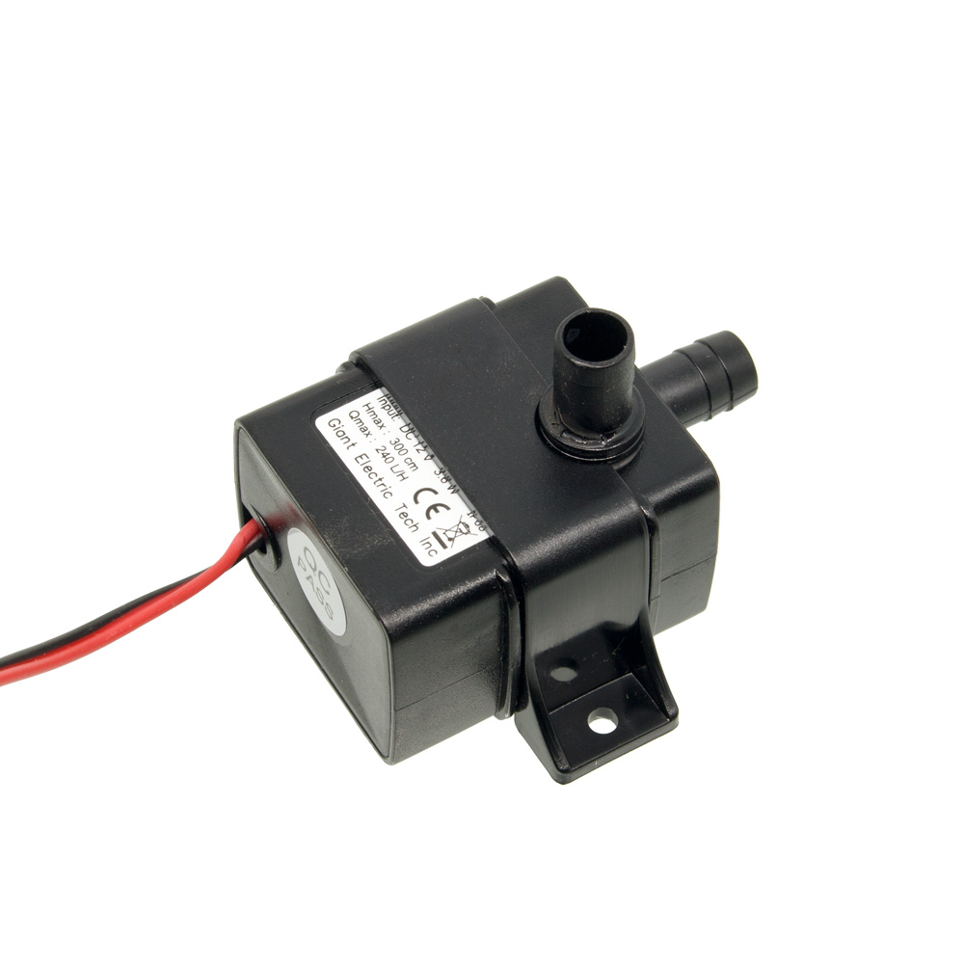
Componentes utilizados
Relay de 8 entradas
Bomba de agua de 12v DC

Slide 4
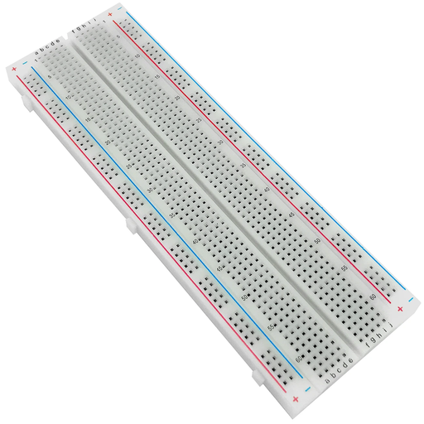
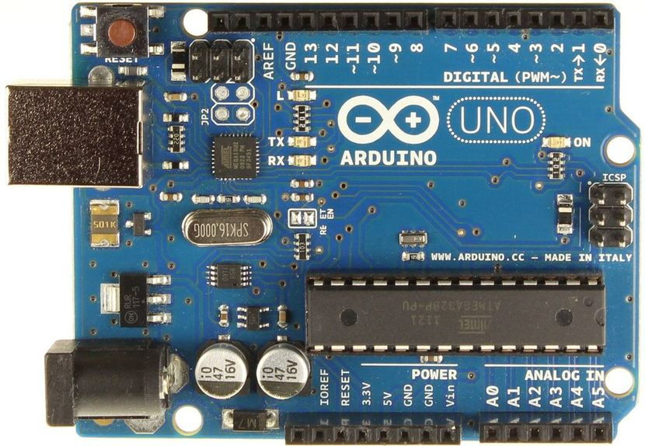
Componentes utilizados
Arduino UNO
Protoboard

Slide 5
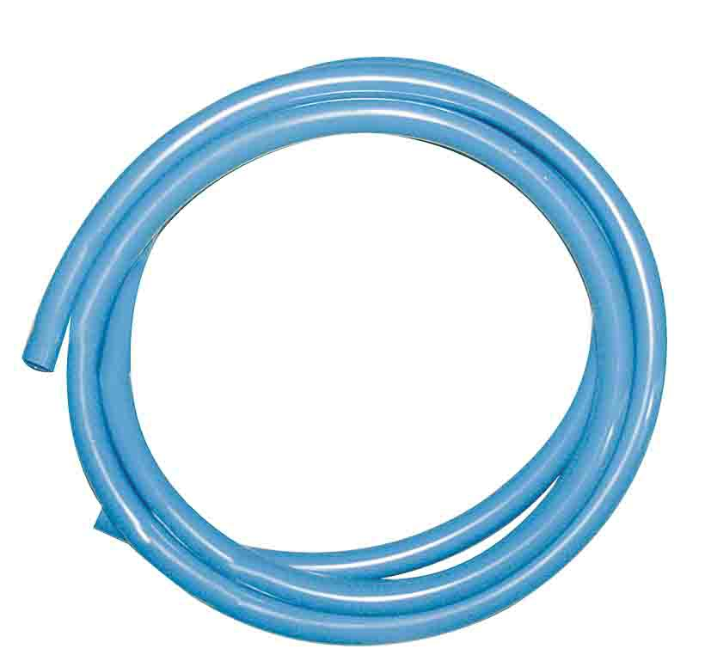
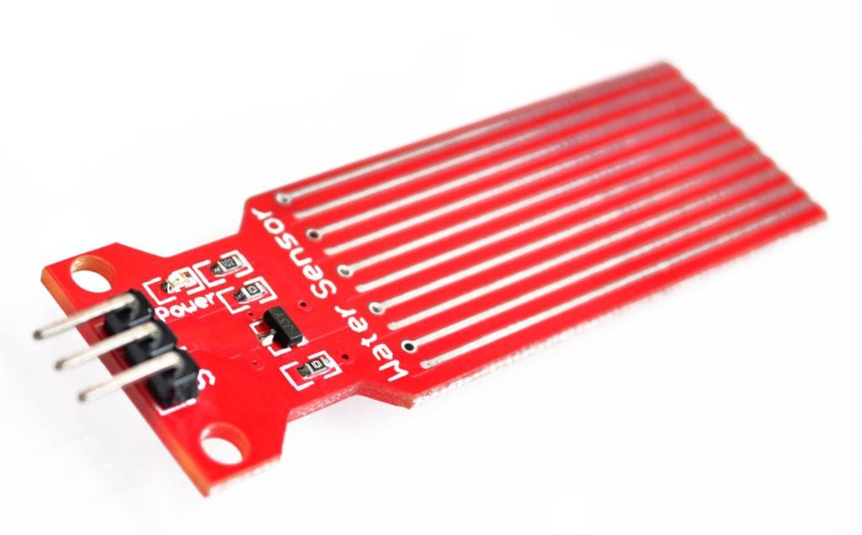
Componentes utilizados
Manguera de plástico
Sensor de nivel de agua

Slide 6
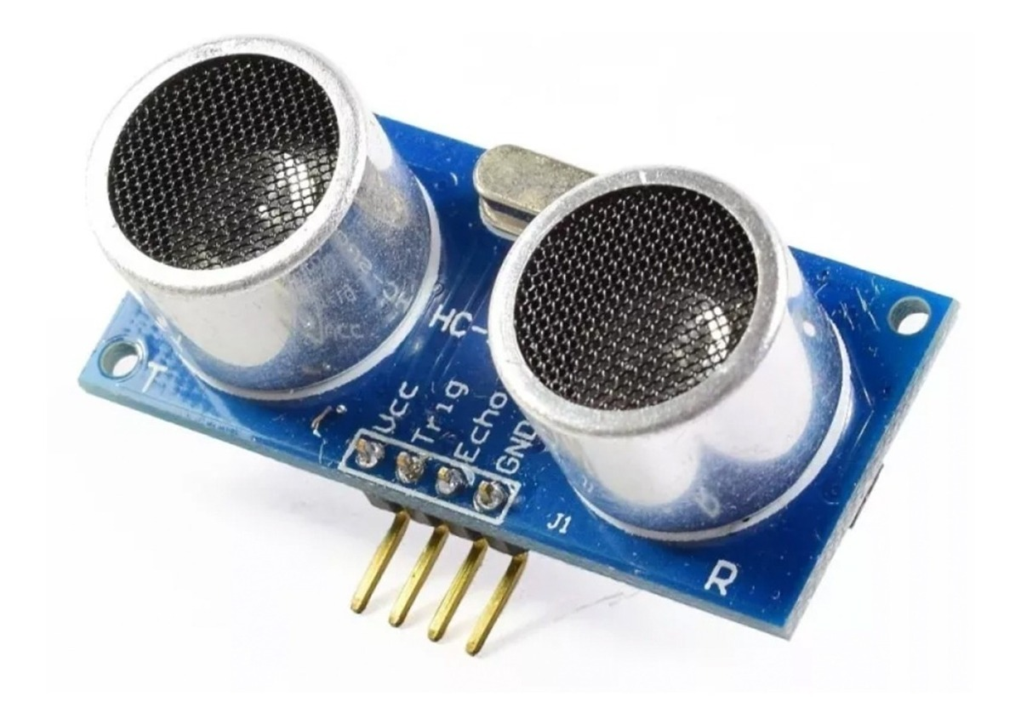
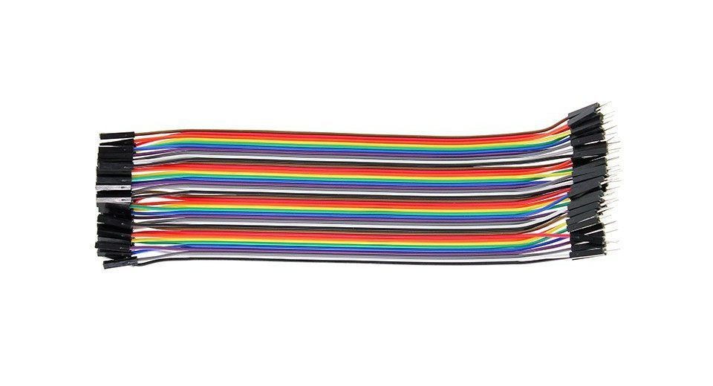
Componentes utilizados
Sensor de distancia
Cables jumper macho-hembra

Slide 7
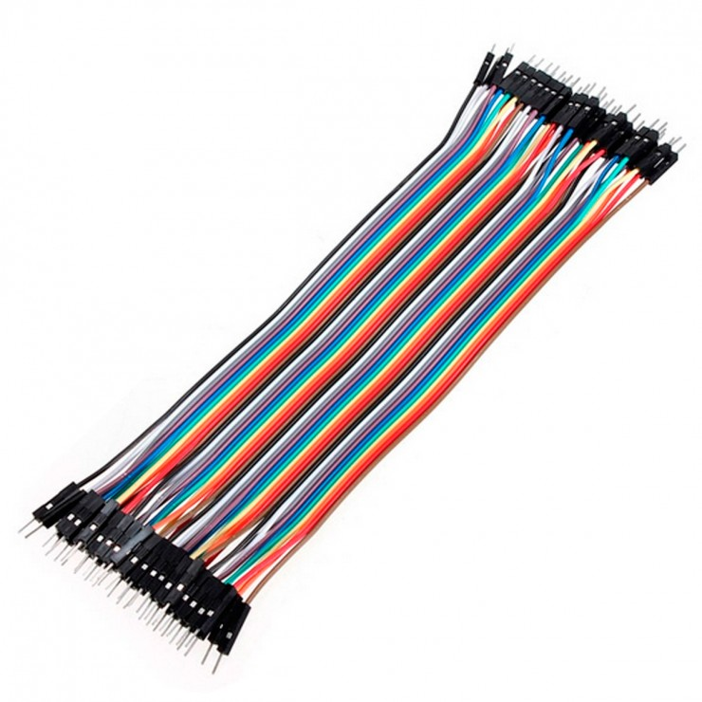
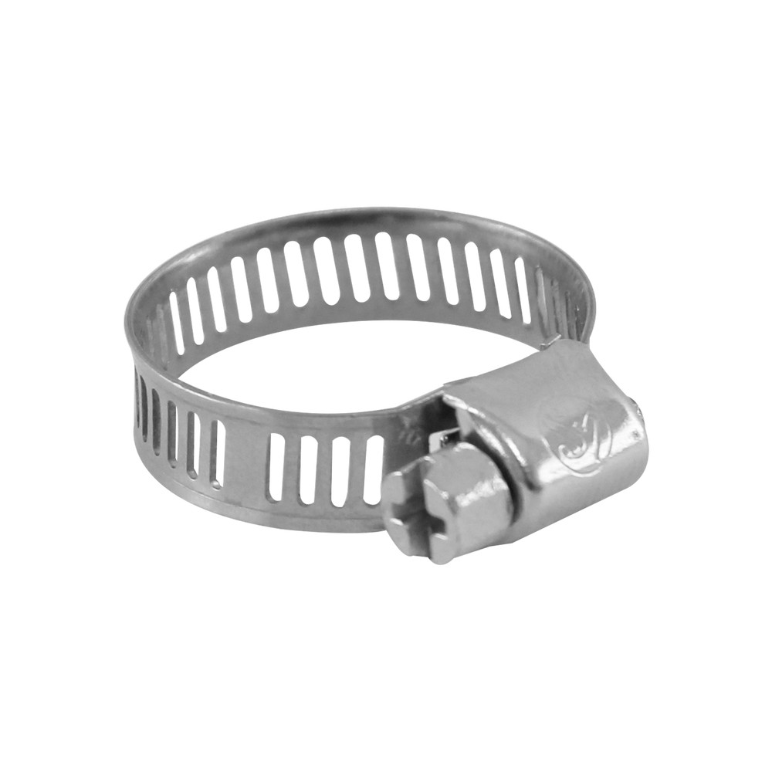
Componentes utilizados
Cables jumper macho-macho
Abrazadera para manguera

Slide 8
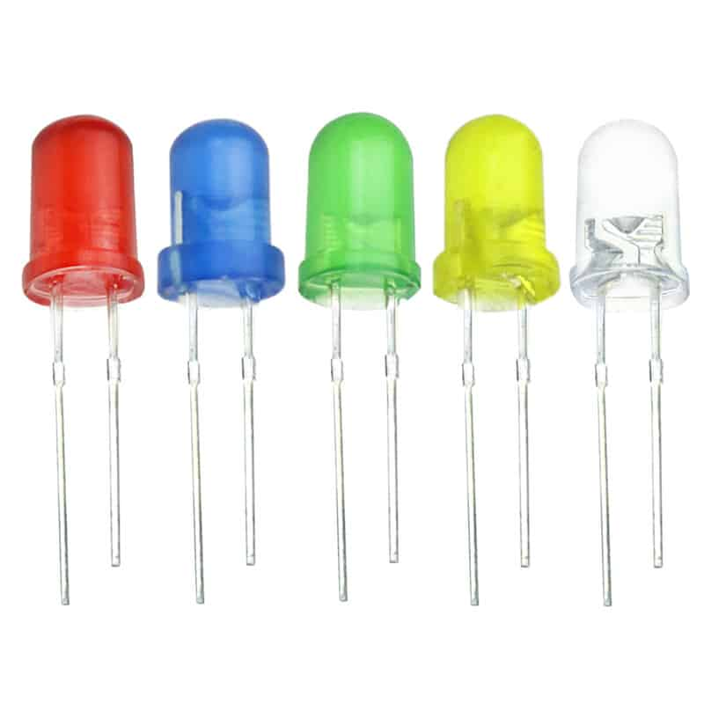
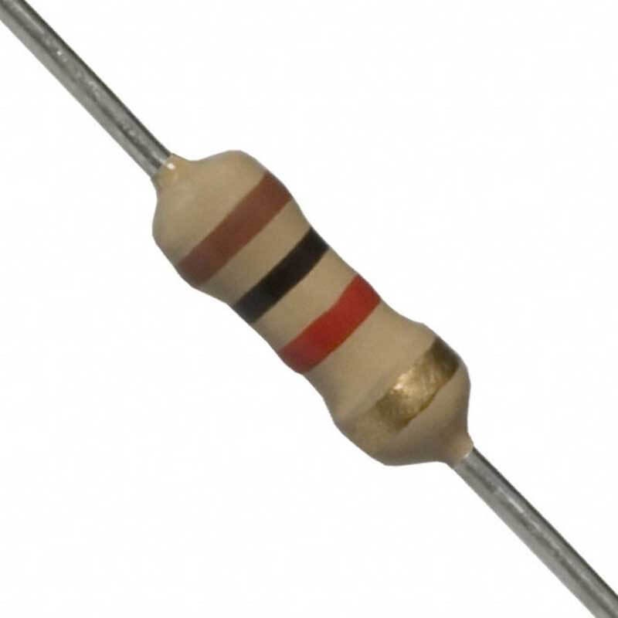
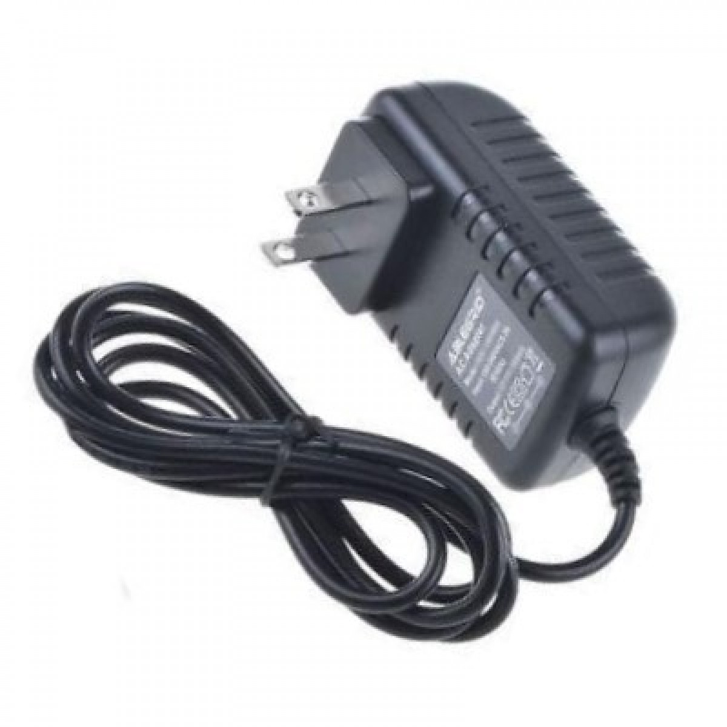
Componentes utilizados
Led
Resistencia 1KΩ
Cargador 12v, 2A

Slide 9
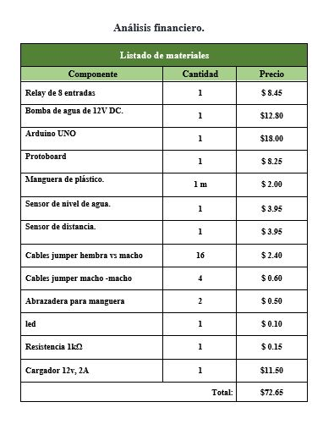

Slide 10
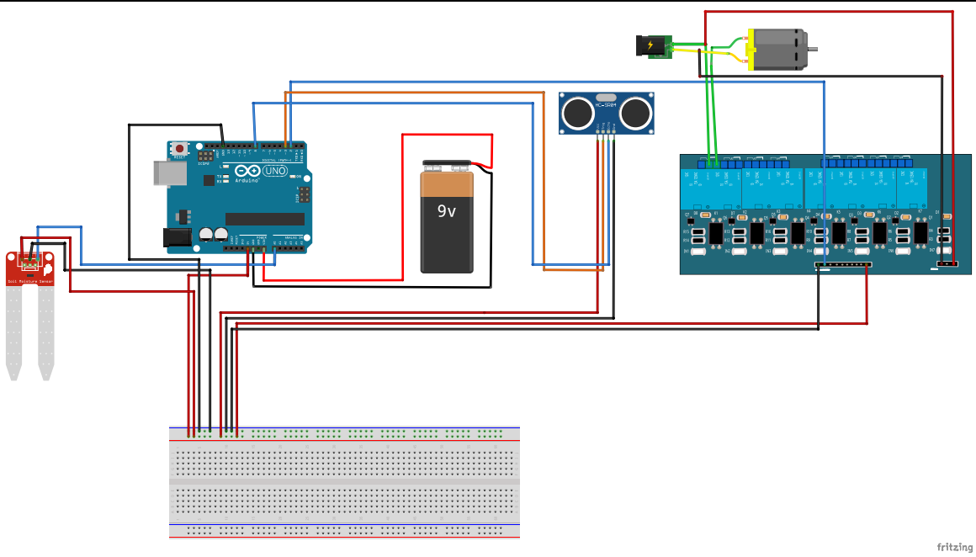
DIAGRAMA

Slide 11
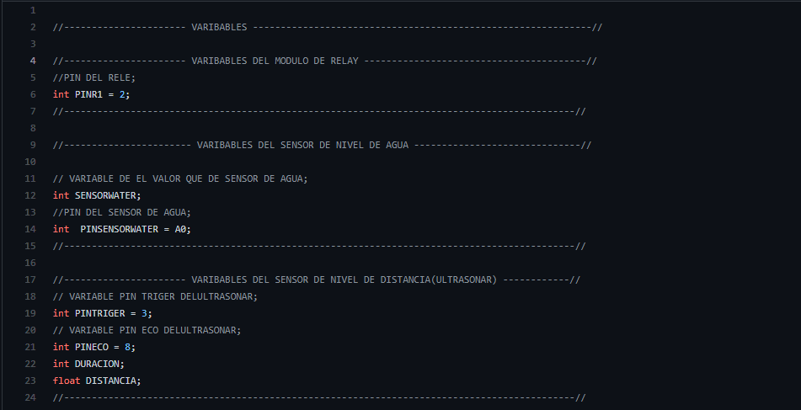

Slide 12
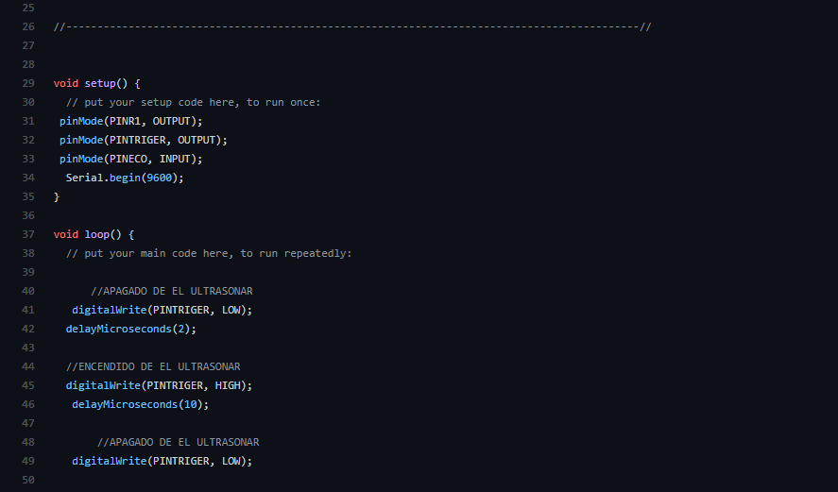

Slide 13
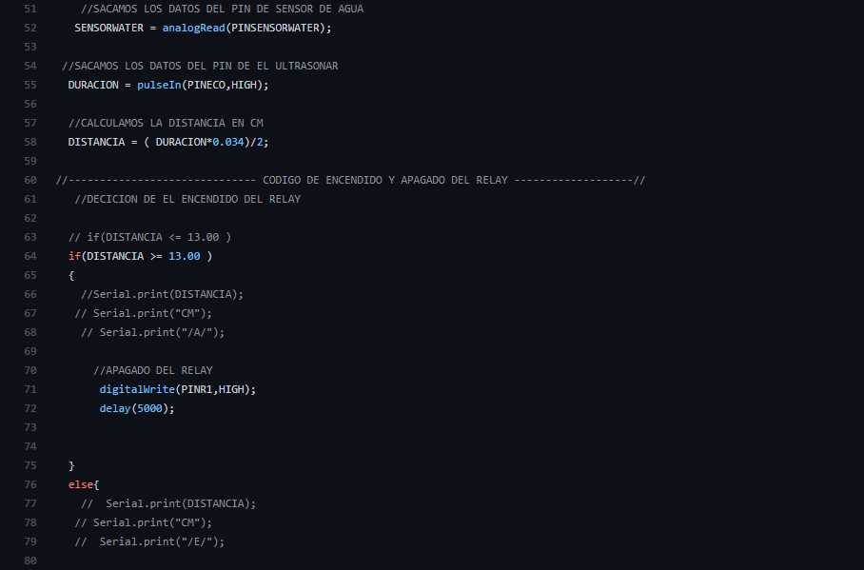

Slide 14
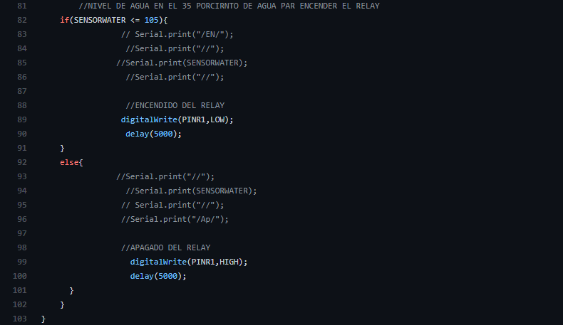

Slide 15
GRACIAS.

